Slide 1
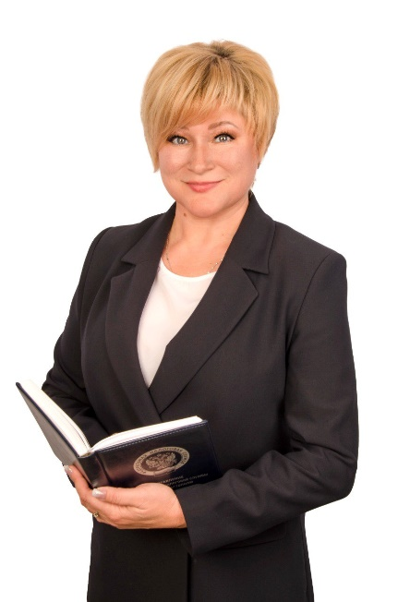
ФЕДЕРАЛЬНАЯ НАЛОГОВАЯ СЛУЖБА
Электронные сервисы ФНС России
Маслова Елена Викторовна
Главный государственный налоговый инспектор отдела оказания государственных услуг

Slide 2
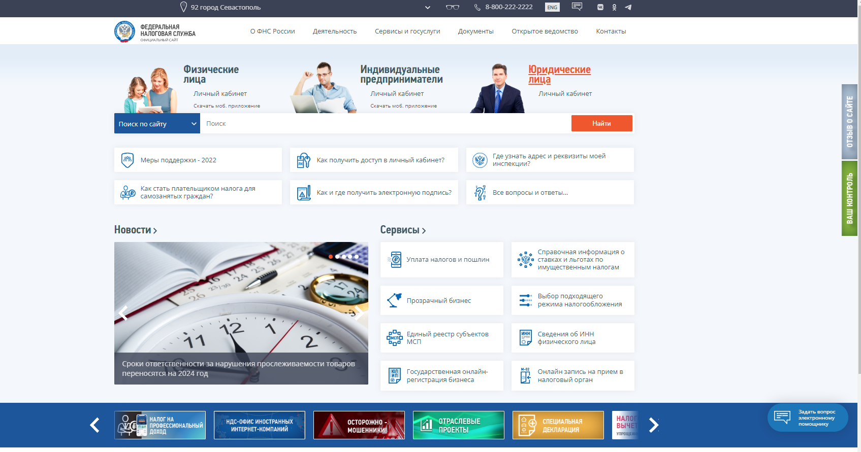
Официальный сайт ФНС России www.nalog.gov.ru
БОЛЕЕ 70 ЭЛЕКТРОННЫХ СЕРВИСОВ
22 СПЕЦИАЛИЗИРОВАННЫХ РАЗДЕЛА (ПРОМОСТРАНИЦЫ)
24 / 7

Slide 3
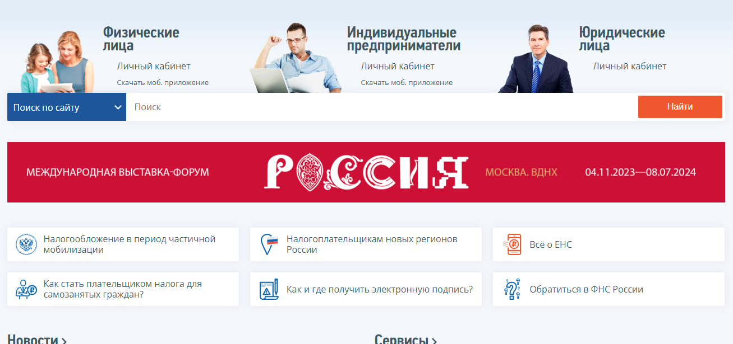


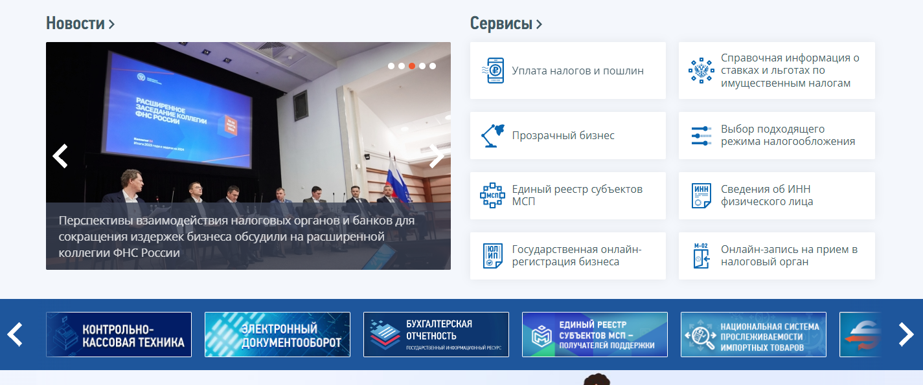
Промостраница сайта ФНС России «Налог на профессиональный доход»

Slide 4
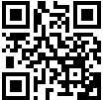
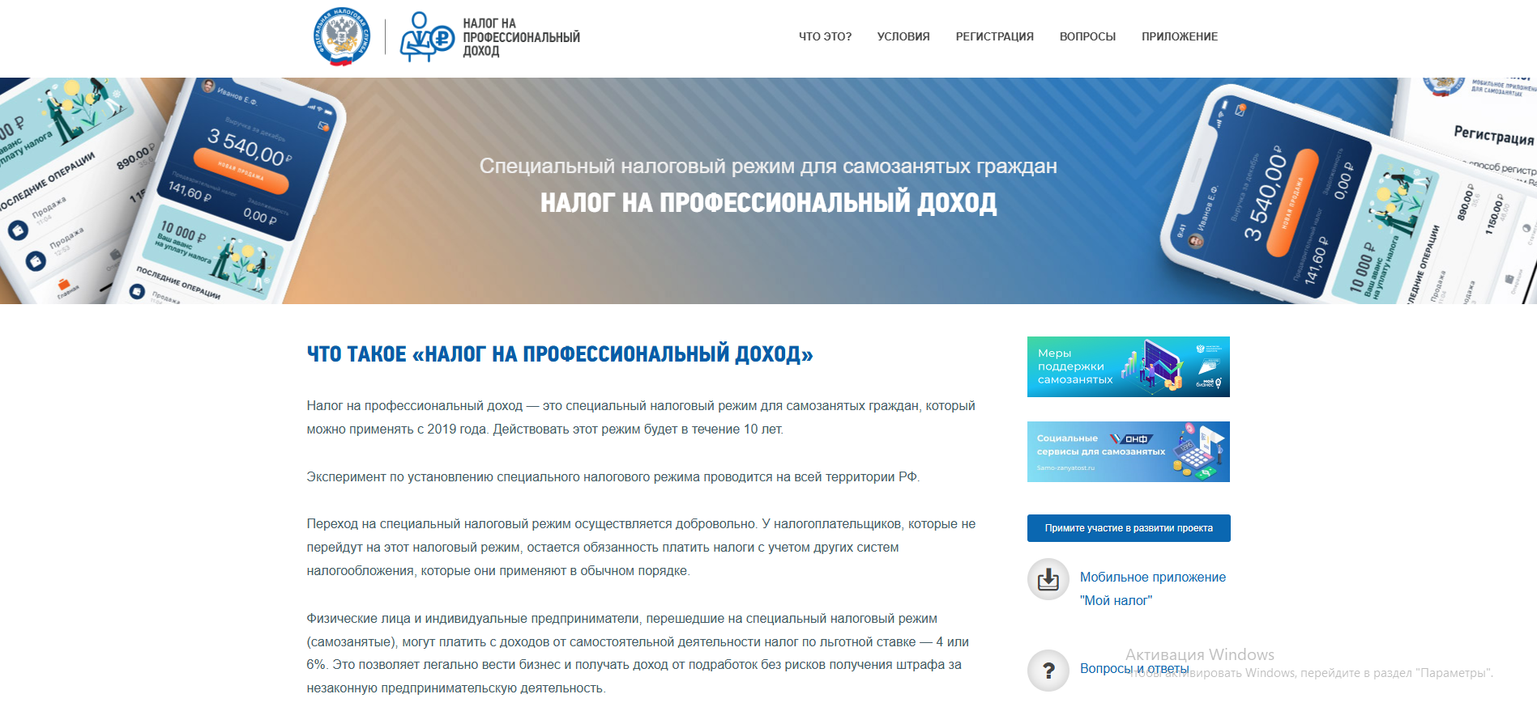
Вход на промостраницу «Налог на профессиональный доход» по ссылке https://npd.nalog.ru/ или QR-коду

Slide 5
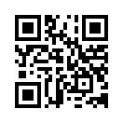
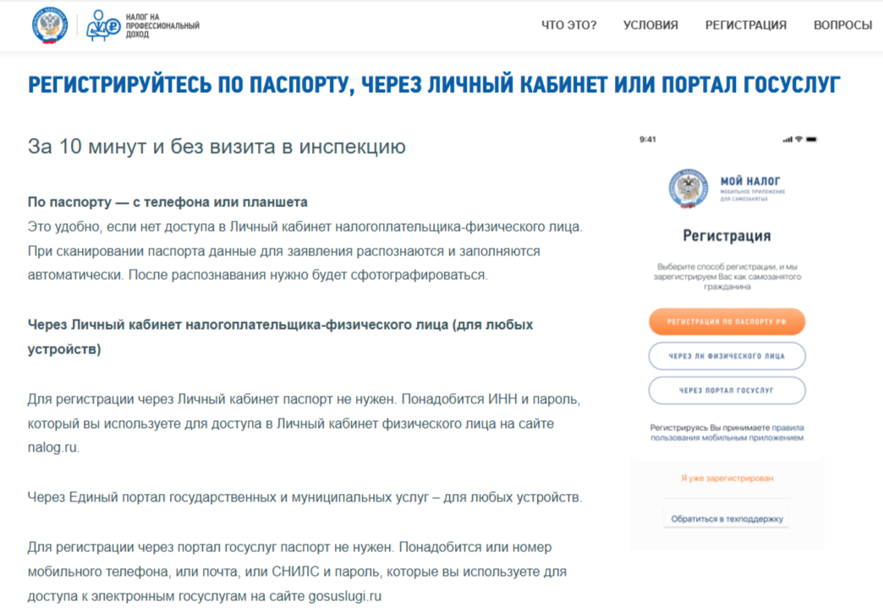
Инструкция на промостранице «Налог на профессиональный доход»: https://npd.nalog.ru/app/

Slide 6
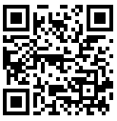
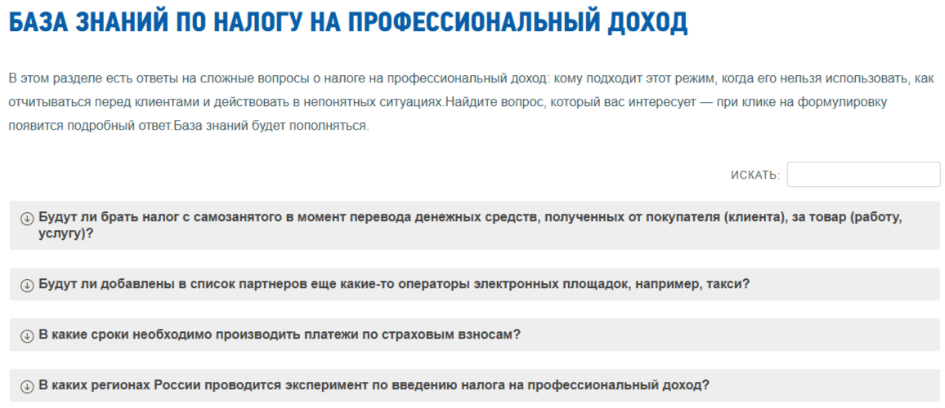
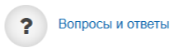
Раздел «Вопросы и ответы» промостраницы «Налог на профессиональный доход»: https://npd.nalog.ru/#questions

Slide 7
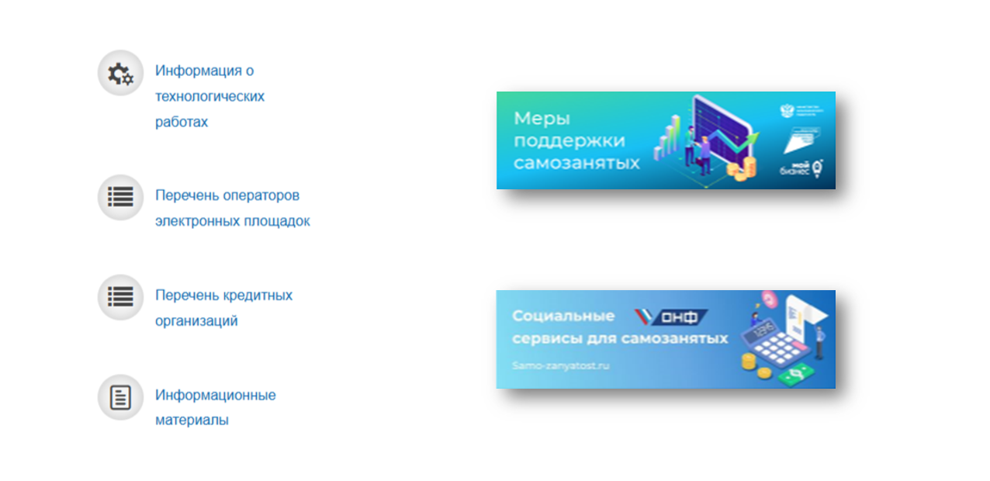
Cпециализированные разделы для самозанятых на промостранице «Налог на профессиональный доход»

Slide 8
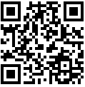
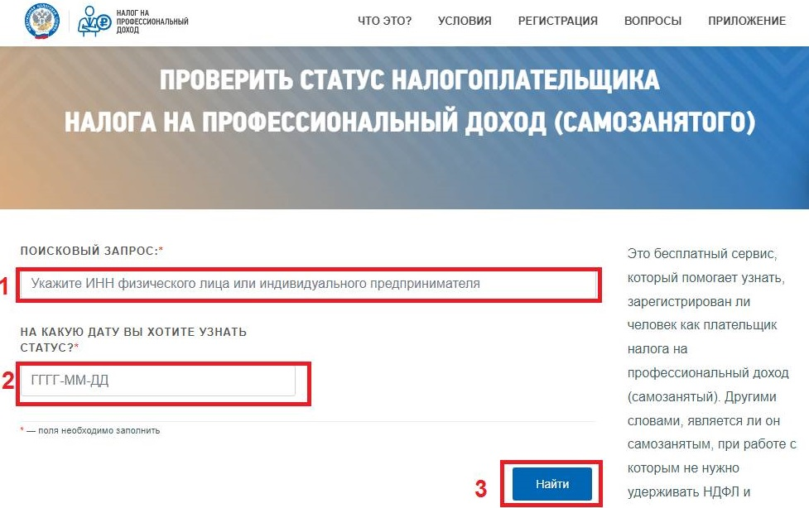

Сервис «Проверить статус самозанятого» https://npd.nalog.ru/check-status/

Slide 9
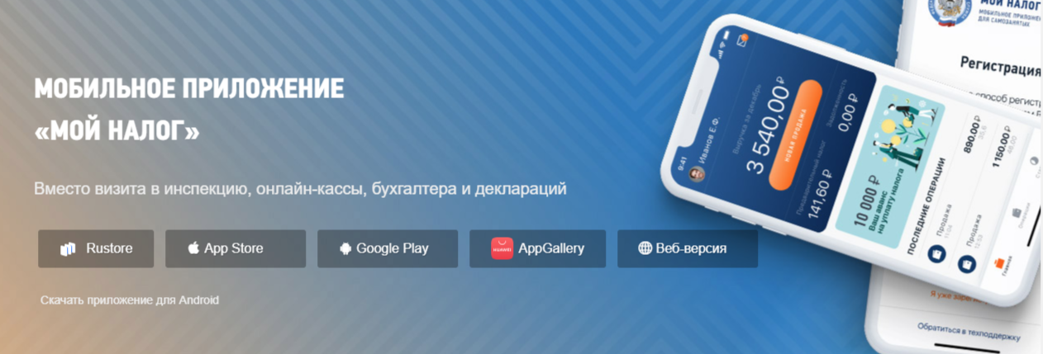
Cкачать приложение «Мой налог» https://npd.nalog.ru/app/

Slide 10
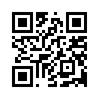
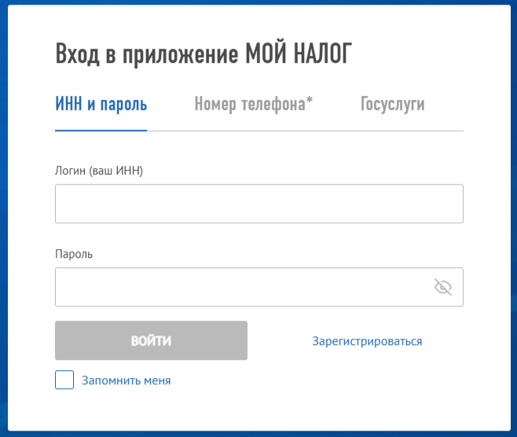
Авторизация в веб-кабинете «Мой налог»
Способы входа:
- - - - - - - - - - - - - - - - - - - - - - - - - - - - - - - - - - - -
1. Ввести логин (ИНН) и пароль для входа в Личный кабинет налогоплательщика для физических лиц
Можно получить в любом налоговом органе независимо от места постановки на учет или в МФЦ
- - - - - - - - - - - - - - - - - - - - - - - - - - - - - - - - - - - -
2. Войти по номеру телефона
Вход по номеру телефона используется только зарегистрированными налогоплательщиками Налога на профессиональный доход
- - - - - - - - - - - - - - - - - - - - - - - - - - - - - - - - - - - -
3. Войти через Госуслуги
с помощью подтвержденной учетной записи Единой системы идентификации и аутентификации (ЕСИА)

Slide 11
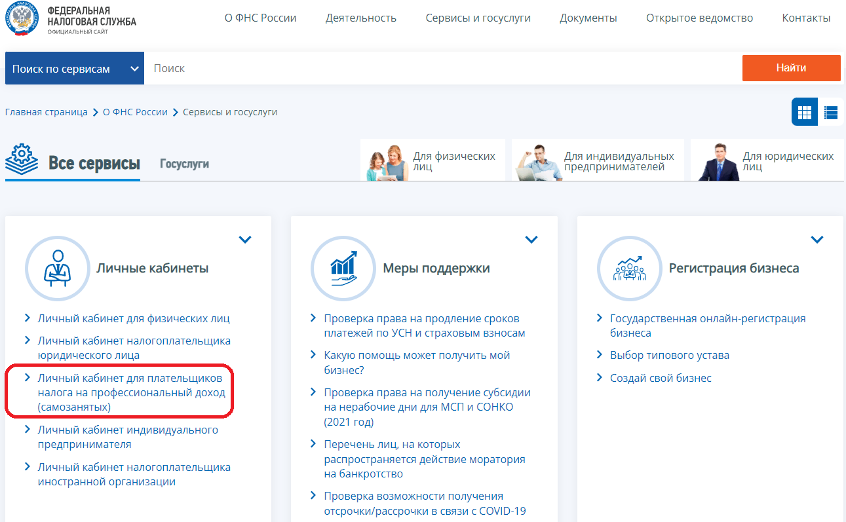
Личный кабинет для плательщиков налога на профессиональный доход (самозанятых) https://lknpd.nalog.ru/

Slide 12
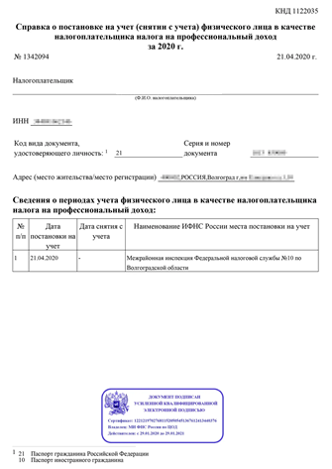
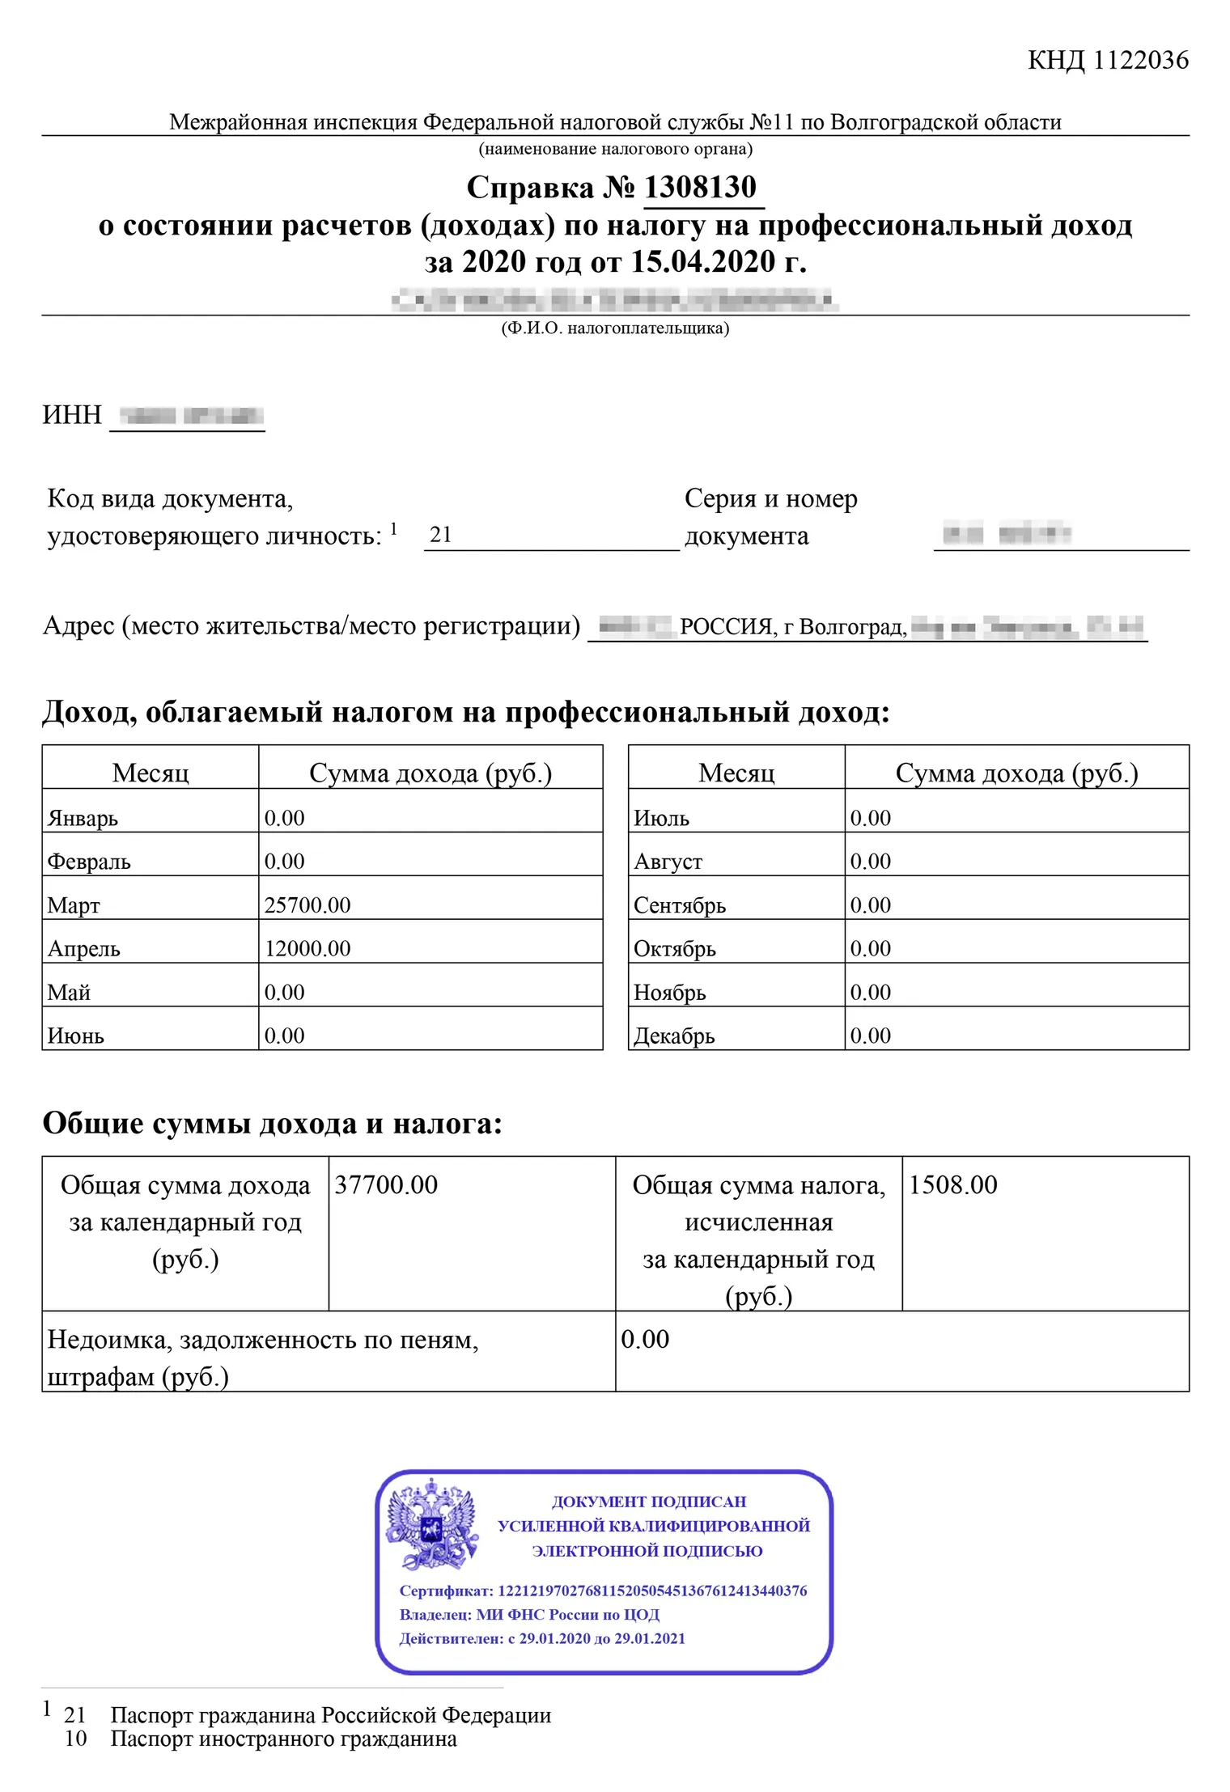
Справки, формируемые личном кабинете
1. Справка о постановке на учет в качестве самозанятого —
по форме КНД 1122035
2. Справка о доходах по НПД — по форме КНД 1122036

Slide 13
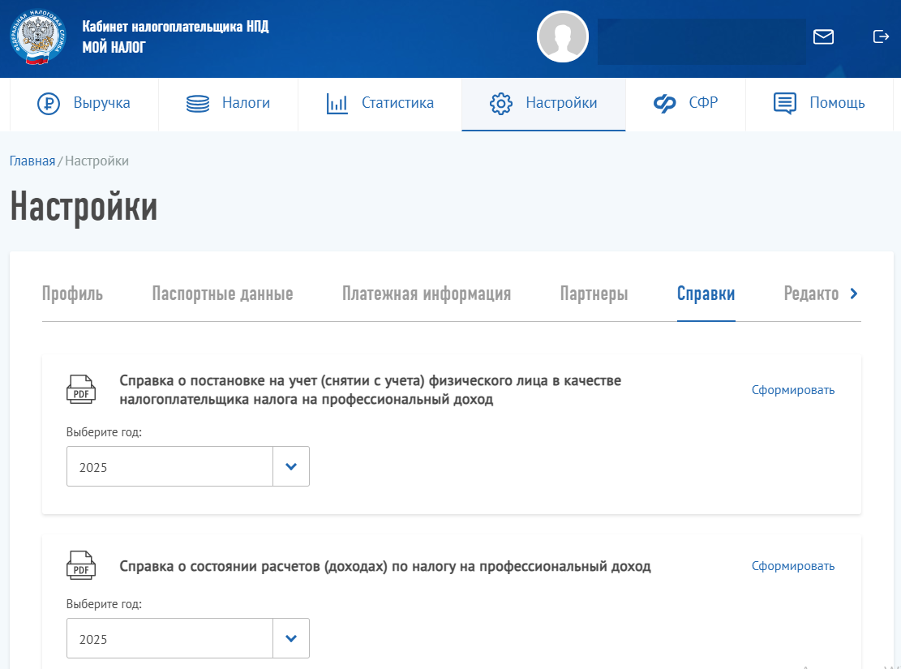
Формирование справок в веб-кабинете «Мой налог» (раздел «Настройка» - вкладка «Справки»)

Slide 14
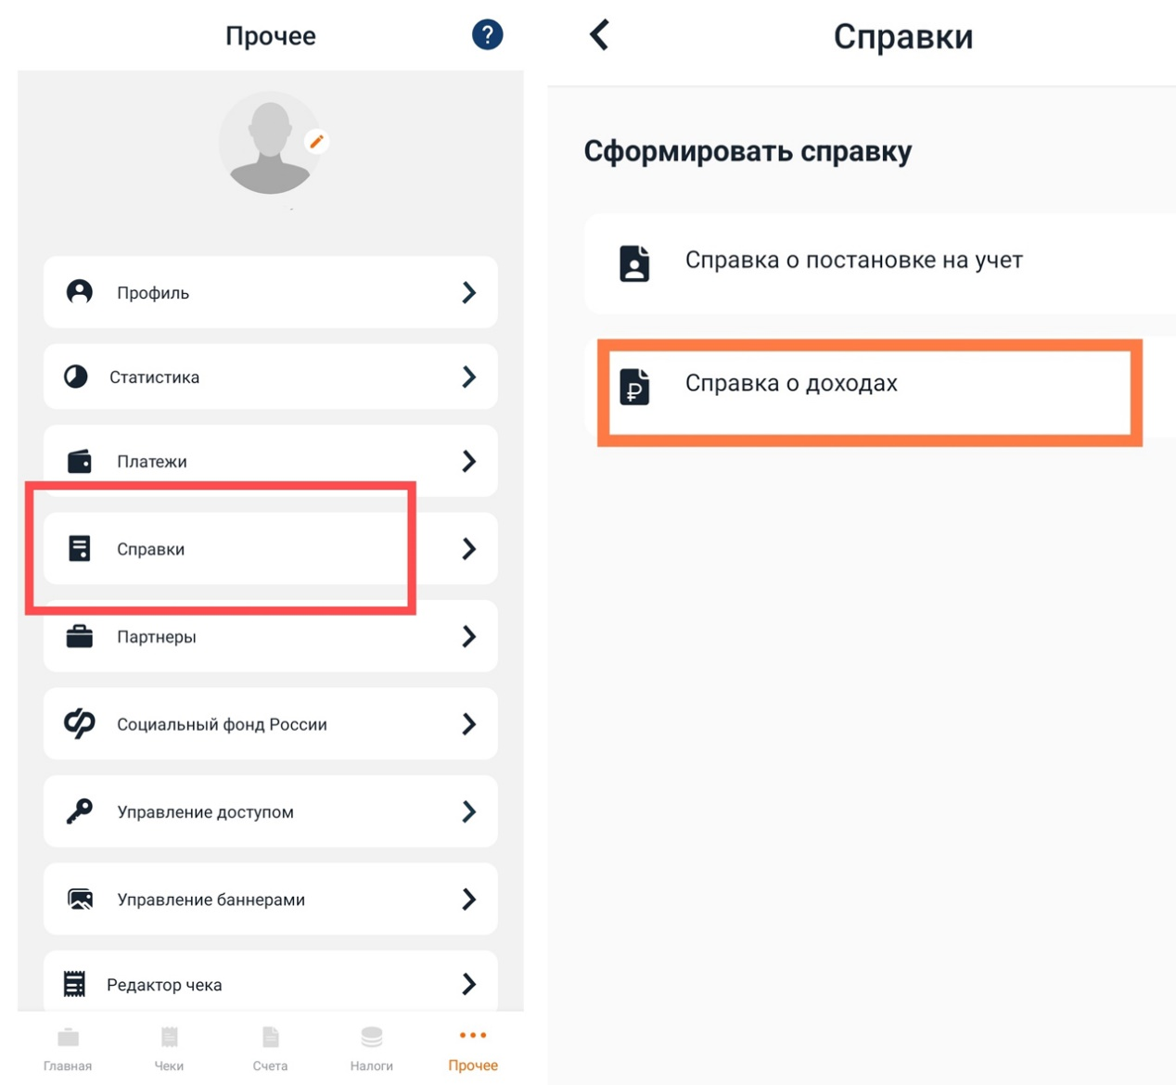
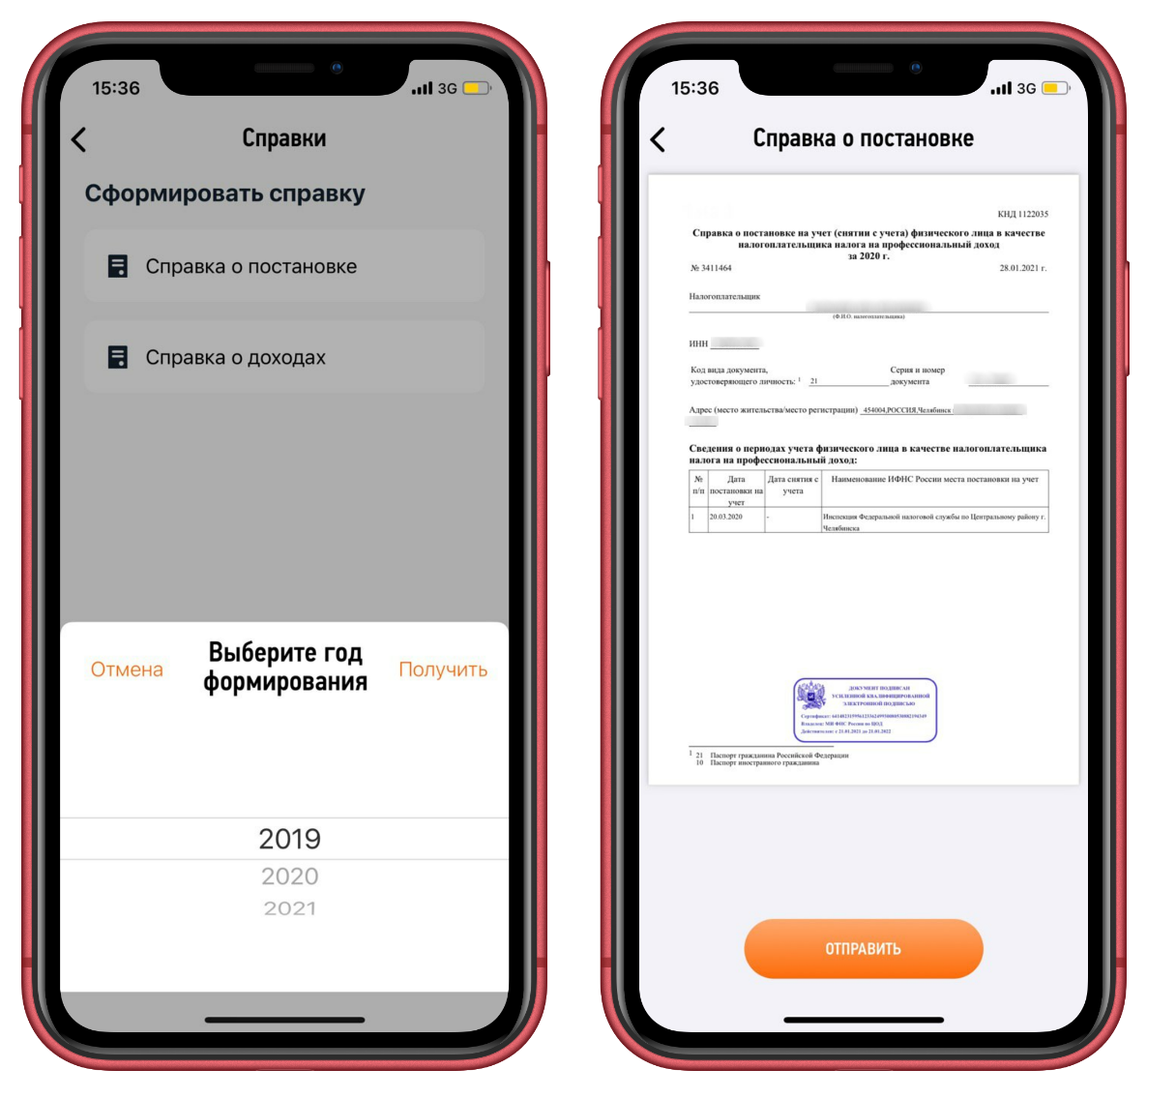
Формирование справок в мобильном приложении «Мой налог» (вкладка «Прочее» – опция «Справки»)

Slide 15
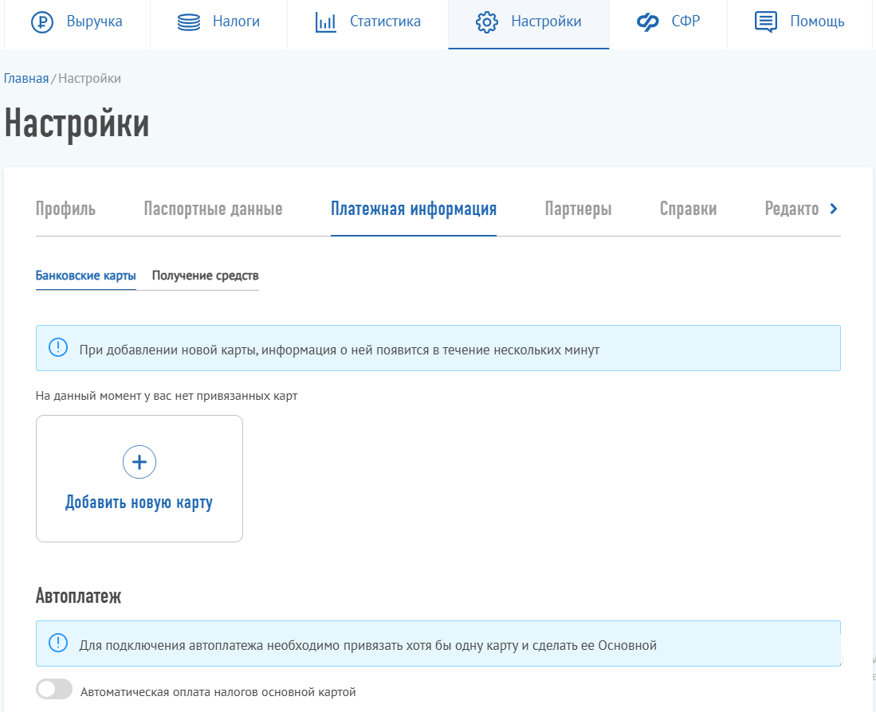
Настройка автоплатежа в веб-кабинете «Мой налог» (раздел «Настройка» - вкладка «Платежная информация»)

Slide 16
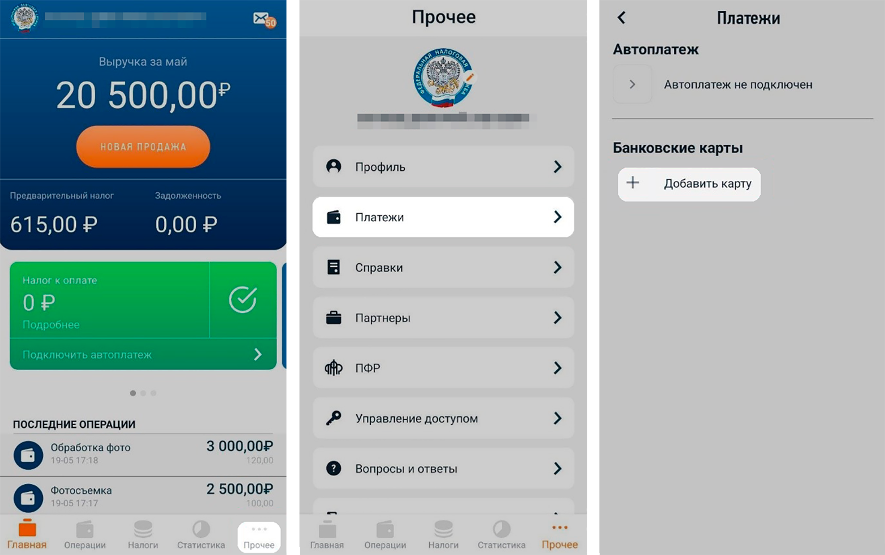
Настройка автоплатежа в приложении «Мой налог» (раздел «Прочее» - вкладка «Платежи» - опция «Автоплатеж»)

Slide 17




Стать самозанятыми могут иностранные граждане стран, входящих в ЕАЭС, а также граждане Украины
 | БЕЛАРУСЬ
 | АРМЕНИЯ
 | КАЗАХСТАН
 | КИРГИЗИЯ
Необходимые условия:
1. Подтвердить легальное пребывание в РФ - оформить разрешение на временное проживание (РВП) или вид на жительство (ВНЖ)
2. Получить ИНН

Slide 18
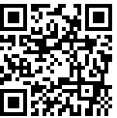
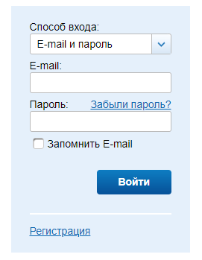
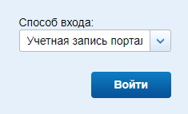
Постановка физического лица на учет в налоговом органе на территории РФ https://service.nalog.ru/zpufl/
Возможности:
- - - - - - - - - - - - - - - - - - - - - - - - - - - Направление заявления (по форме 2-2-Учет) в любой налоговый орган
бесплатно
- - - - - - - - - - - - - - - - - - - - - - - - - - - Получение Свидетельства о постановке на учет физического лица в налоговом органе в виде бумажного документа
личное однократное посещение выбранного заявителем налогового органа
- - - - - - - - - - - - - - - - - - - - - - - - - - -

Slide 19

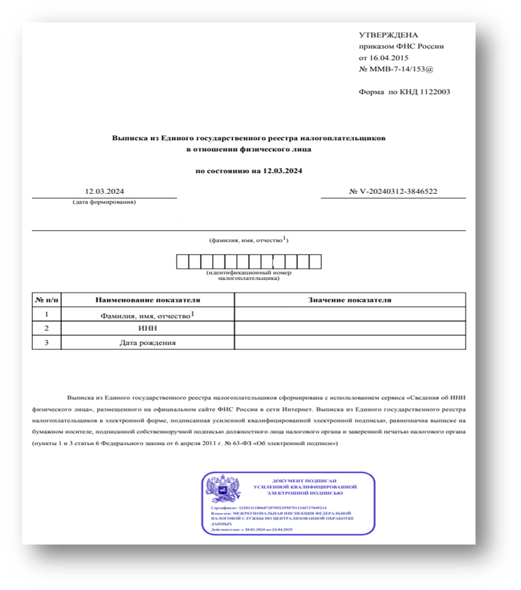
Сервис «Сведения об ИНН физического лица»
Результат:
Выписка из ЕГРН в отношении физического лица
- - - - - - - - - - - - - - - - - - - - - - - - - - - - -
Авторизация в сервисе не требуется
Этой выписки достаточно для представления в любой государственный орган или организацию в качестве подтверждения присвоенного ИНН
Стоимость и срок оформления:
Бесплатно и моментально

Slide 20
СПАСИБО ЗА ВНИМАНИЕ!

